Slide 1
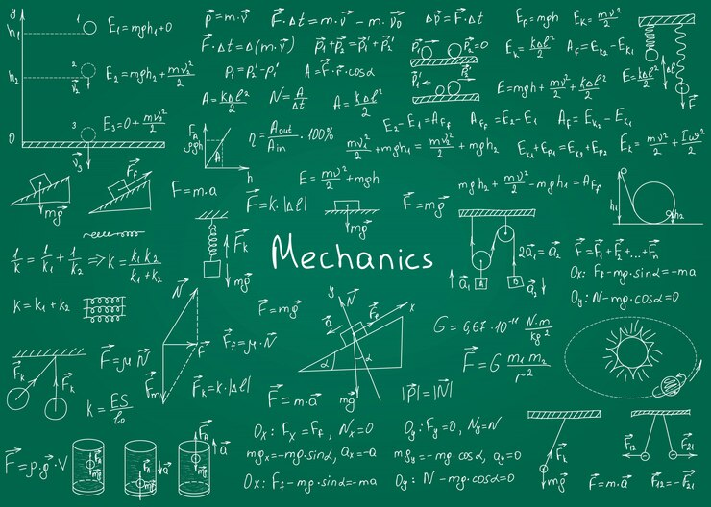
Mecânica 4300153 - Segundo Semestre de 2022
13ª Aula – Cinemática da rotação
Nilberto H. Medina e Vito Vanin
medina@if.usp.br, vanin@if.usp.br
03-04/10/2022

Slide 2
Cinemática Rotacional
8.1 Movimento Rotacional
8.2 Variáveis rotacionais
8.3 Grandezas rotacionais com vetores
8.4 Rotação com aceleração constante
8.5 Relações entre variáveis lineares e angulares

Slide 3
Objetivos
Definir as grandezas físicas que descrevem a rotação em geral
Mostrar que as rotações finitas não são vetores, mas as infinitesimais são
Definir os vetores unitários do sistema de coordenadas plano $\left(r,θ\right)$ =(raio, ângulo)
Determinar as equações horárias do MCU e MCUA
Relacionar velocidade de translação com velocidade de rotação
Aplicar a casos específicos

Slide 4
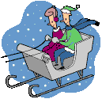
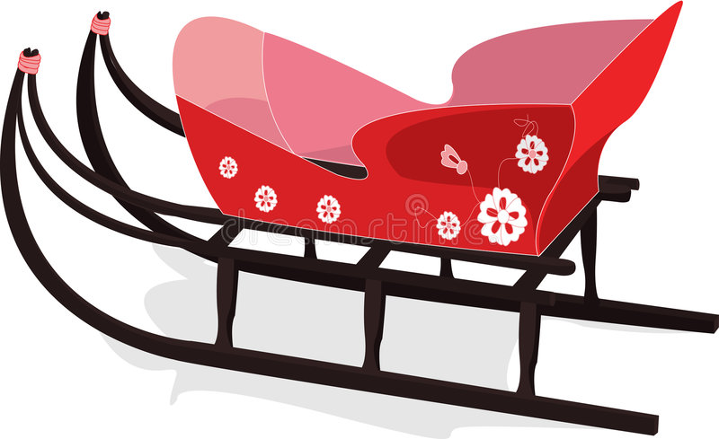
Lista 4 – exercício 14 . Recuo do trenó causado pelo salto da passageira
João e Maria estão sentados em um trenó que está inicialmente em repouso sobre uma superfície de gelo horizontal e plana, cujo coeficiente de atrito cinético com o trenó é 0,2. A massa de João é 80 kg, a de Maria, 50 kg e a do trenó, 30 kg. Em um certo instante, Maria pula para fora do trenó e João não se move em relação ao trenó. Ao saltar, a velocidade de Maria em relação ao trenó tem módulo 7 m/s e forma um ângulo de 30º com o plano horizontal, no sistema de referência do trenó.
Esquematize as situações antes e depois do salto. Demonstre, a partir da conservação da quantidade de movimento, que a velocidade horizontal do centro de massa continuará a ser 0 apesar do movimento de Maria.
$$ANTES$$
$$DEPOIS$$
$${\vec{u}}_{J+T}$$
$$y$$
$${\vec{u}}_{M}$$
$$θ_{ }$$
$$x$$
$${\vec{P}}_{i}=\vec{0}$$

Slide 5
Lista 4 – exercício 14. Recuo do trenó causado pelo salto da passageira
João e Maria em trenó em repouso sobre uma superfície horizontal e plana, μ_{c}=0,2.
João+trenó têm 110 kg. Maria, com 50 kg, pula em relação ao trenó a 7 m/s e 30º
Demonstre, a partir da conservação da quantidade de movimento, que a velocidade horizontal do centro de massa continuará a ser 0 apesar do movimento de Maria.
Como o movimento de Maria é brusco, as quantidades de movimento na horizontal imediatamente antes do pulo e depois do pulo são iguais:
$P_{ix}=P_{fx}$ (i)
$$P_{ix}=\left(m_{J}+m_{M}+m_{T}\right)v_{CMx}=(M{+m)v}_{CMx}=0 (ii)$$
porque todos estão inicialmente parados, v=0
João+trenó
Maria
João fica no trenó, assim podemos considerá-los um corpo só de massa M
$$P_{fx}=Mu_{Jx}+m u_{Mx} (iii)$$
$$substituindo \left(ii\right) e \left(iii\right)em \left(i\right), temos$$
$$Mu_{Jx}+m u_{Mx}=0 (iv)$$
$$u_{Jx}=−\frac{mu_{Mx}}{M} (iv′)$$
$$u_{CMx}=\frac{M{ u}_{Jx}+mu_{Mx}}{M+m}$$
(iv)
$$u_{CMx}=0$$

Slide 6
Calcule o vetor velocidade inicial de recuo do trenó em relação ao solo.
Consideraremos apenas o movimento na direção horizontal – usamos apenas as componentes em x das velocidades, sem escrever o subscrito x, para aliviar a notação
$$P_{ix}=P_{fx}=0$$
$$Mu_{J(S)}+mu_{M(S)}=0 (v)$$
lembre que $M=m_{J}+m_{T}$
Movimento relativo
$$u_{M(S)}=u_{M(J)}+u_{J(S)}$$
(v)
$$Mu_{J(S)}+m\left(u_{M\left(J\right)}+u_{J\left(S\right)}\right)=0$$
João parado no trenó; João serve de referência
$$\left(M+m\right)u_{J(S)}=−mu_{M\left(J\right)} (vi)$$
Maria salta em um ângulo conhecido em relação a João, assim
$u_{M(J)}$= |${\vec{u}}_{M(J)}|\cos{θ_{J}} em \left(vi\right)→$
$$u_{J(S)}=−\frac{mu_{M(J)}}{M+m}=−\frac{m\text{|}{\vec{u}}_{M(J)}|\cos{θ_{J}}}{M+m}$$
$$u_{J(S)}=−\frac{50×7\cos{30^{o}}}{80+30+50}$$
$$u_{J(S)}=−1,89 m/s$$
Calcule o vetor velocidade de Maria em relação ao solo quando salta do trenó.
Os resultados acima são para a componente x; vamos usar os subscritos x e y daqui em diante
$${\left(vi\right)→u}_{M\left(S\right)x}=u_{M\left(J\right)x}+u_{T\left(J\right)x}$$
$$u_{M(S)x}=7\cos{30^{o}}−1,89$$
$$u_{M(S)x}=4,17 m/s$$
Não há movimento vertical de João+trenó→ velocidade vertical a mesma nos dois sistemas de referência, $u_{M(S)y}=u_{M(J)y}$→ $u_{M(S)y}=7\operatorname{sen}{30^{o}}→u_{M(S)y}=3,5$ m/s
$${\vec{u}}_{M(S)}=4,2 \vec{i}+3,5 \vec{j} em m/s$$
Da velocidade relativa ao solo, sai o ângulo do salto visto do solo: $\tan{θ_{S}=\frac{3,5}{4,2}→ }$
$$θ_{S} =40°$$
$${(θ}_{J}=30°)$$

Slide 7
Interpretando o aumento do ângulo de lançamento
Desligamos a gravidade durante o início do movimento ($g≪a_{salto}$). Desenhamos Maria como um ponto para facilitar a visualização.
Maria
Referencial fixo no trenó
$$\overline{v} ∆t$$
trenó
trenó
trenó
Ponto fixo no solo
Tempo 0 $∆t$ $2 ∆t$
Referencial fixo no solo

Slide 8
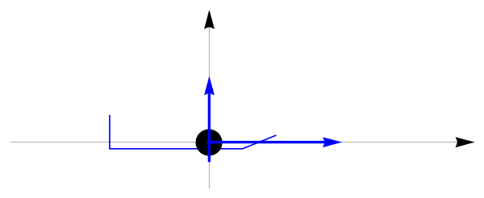
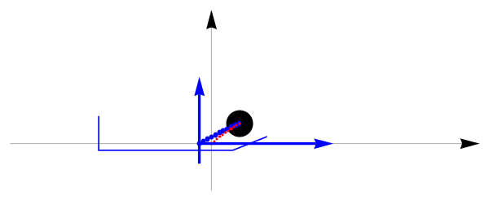
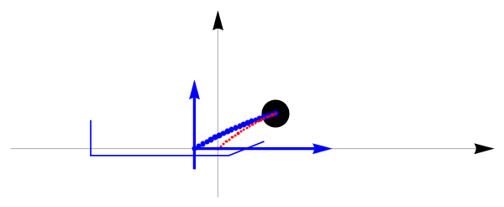
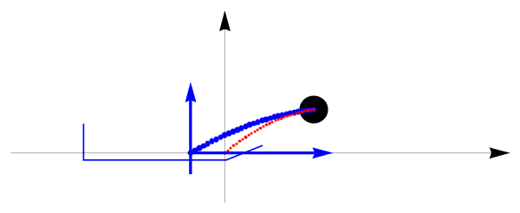
Esboço animado do lançamento – dados do problema
salto trajetória vista do chão trajetórias vistas do chão e do trenó
Os eixos fixos no chão e no trenó estão em linhas pretas finas e azuis grossas, respectivamente.
Note que o eixo fixo ao trenó carrega consigo as coordenadas do passado nos pontos em que foram geradas, e que a posição do presente tem coordenadas diferentes nos dois referenciais.

Slide 9
Determine a distância que o trenó percorre desde o salto até parar.
Até aqui, adotamos Ox no sentido do salto de Maria, então $F_{at}<0$
$$\sum{{\vec{F}}_{ext}=M_{total}{\vec{a}}_{ }}$$
${\vec{F}}_{at}=(m_{J}+m_{T})$ ${\vec{a}}_{ } (i)$
Considerando o sistema Trenó+João
$${|\vec{F}}_{at}|=μ|{{\vec{N}}_{J+T}|}_{ }$$
$$=μ\left(m_{J}+m_{T}\right)g (ii)$$
$$\left(i\right)= \left(ii\right),proj. Ox→$$
$$\left(m_{J}+m_{T}\right) a_{ }=−μ\left(m_{J}+m_{T}\right)g$$
$$∆t=\frac{u_{J(S)}−v_{o}}{a}$$
$$∆t=−\frac{u_{J(S)}}{μg }$$
$$a=−μg$$
$$da equação horária: u_{J+T}=v_{o}+at$$
$$v$$
$$∆t$$
O
$$t$$
$$∆x=\frac{1}{2}u_{J(S)} ∆t$$
$$∆x=−\frac{ {u_{J(S)}}^{2}}{2μg}$$
$$u_{J(S)}$$
$$∆x=−\frac{ {1,9}^{2}}{2×0,2×10}$$
$$∆x≅−0,9 m$$

Slide 10
Em um diagrama de corpo livre, identifique a força que impede a conservação da componente vertical da quantidade de movimento do sistema João + Maria + trenó e determine a causa dessa força.
quem diria... Mas é ela que impede o trenó de afundar
João
Maria
Trenó
$${{\vec{N}}_{J(T)}}_{ }$$
$${{\vec{N}}_{M(T)}}_{ }$$
$${\vec{F}}_{M(T)}$$
$${{\vec{N}}_{T(Solo)}}_{ }$$
$$θ_{ }$$
$$θ_{ }$$
$${\vec{F}}_{T(M)}$$
$${{\vec{P}}_{T}+{\vec{C}}_{T(M)}+{\vec{C}}_{T(J)}}_{ }$$
$${{\vec{P}}_{J}}_{ }$$
$${{\vec{P}}_{M}}_{ }$$

Slide 11
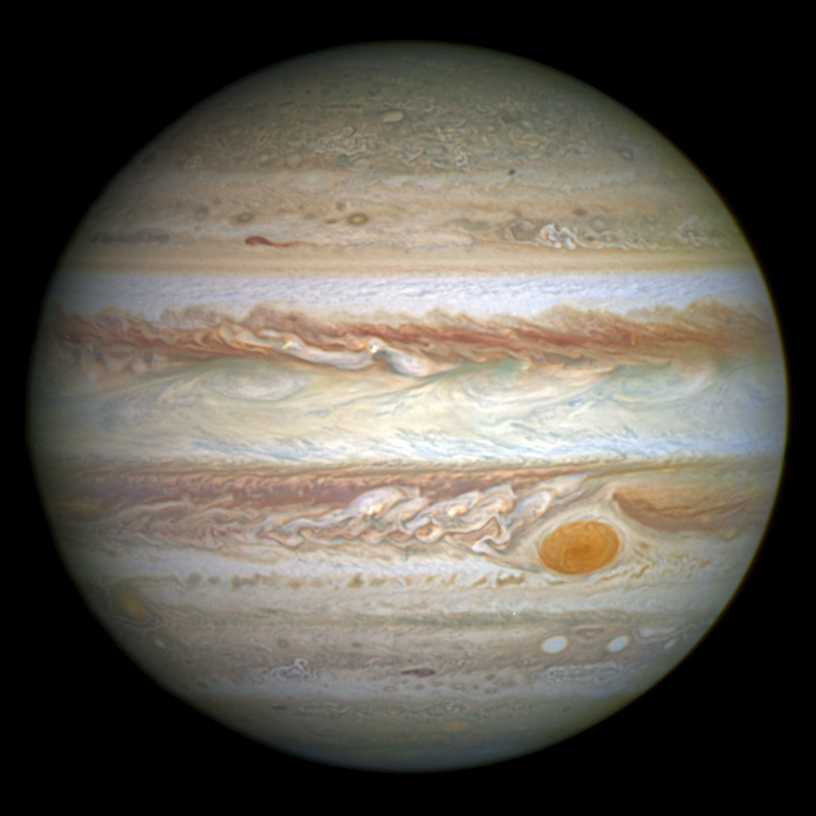
8.1 Movimento Rotacional
Rotação de um corpo rígido em torno de um eixo fixo
Cada ponto descreve uma trajetória circular
Os centros desses círculos devem estar sobre uma linha reta chamada eixo de rotação
Um corpo rígido move-se em “rotação pura” se uma linha de referência,
perpendicular ao eixo, descreve o mesmo ângulo que qualquer outra linha de referência perpendicular ao eixo do corpo, num mesmo intervalo de tempo
$$y$$
B
A
$$x$$
$$y$$
Exemplo: Polia de um motor fixo ao chão linhas AB e AC são raios da polia
B’
B
A
Contraexemplos: bacia com água, superfícies do Sol e Júpiter
São necessárias 6 coordenadas nesta descrição:
3 para a localização do centro de massa
2 ângulos para a localização do ponto (latitude e longitude)
1 ângulo para descrever a rotação em torno do eixo
$$x$$
$$\frac{∆φ_{1}}{∆t}=\frac{∆φ_{2}}{∆t}$$
C
C’
https://pt.wikipedia.org/

Slide 12
8.2 Variáveis Rotacionais
Escolhendo o ponto P, é possível conhecer a posição do corpo inteiro no sistema de referência escolhido.
Basta considerar o movimento do ponto P em um círculo de raio r
$$z^{ }$$
$$y^{,}$$
Convenção: Rotação anti-horária→sentido positivo
$$\vec{r}$$
P
P
$$y^{,}$$
$$\vec{r}$$
$$x^{,}$$
arco = S
$$s=rθ$$
$θ=\frac{s}{r} em radianos$
$$θ$$
$$y$$
$$x^{,}$$
$$x$$
$radiano:não tem dimensão física$, mas tem unidade
Unidade adotada no SI: 1 rad = 1 m / 1 m
$$1 revolução=360^{o}=2π rad$$
$1 rad=57,3^{o}=0,159 revolução$
$$Se s=r então θ=1 rad$$
$$2π=\frac{l}{r}$$
$$π=\frac{l}{D}$$
Tarefa para o lar: obter o valor de π
medindo uma circunferência e o seu diâmetro
$$2πr=l$$

Slide 13
O sistema de coordenadas polares
Vetor posição, $\vec{r}$:
deslocamento em relação à origem
vetor unitário radial
$$y$$
P
vetor
Sistema de referência
$$r{\hat{ u}}_{r}$$
Distância à origem
cartesianas: $\vec{r}=x\hat{i}+y\hat{j}$
Coordenadas
polares: $\vec{r}=r{\hat{u}}_{r}$
$$O$$
$$x$$

Slide 14
Deslocamento angular
$$t_{2}$$
Velocidade angular média
$$y^{,}$$
$$∆t=t_{2}−t_{1}$$
$$\vec{r}$$
$$ω_{médio}=\frac{φ_{2}−φ_{1}}{t_{2}−t_{1}}=\frac{∆φ_{ }}{∆t}$$
$$t_{1}$$
$$∆φ_{ }=φ_{2}−φ_{1}$$
$$φ_{2}$$
$$φ_{1}$$
Velocidade angular instantânea
$$x^{,}$$
Define-se uma grandeza vetorial para representar ω, com intensidade, direção e sentido
$$ω_{ }=\lim_{∆t→0}{\frac{∆φ_{ }}{∆t}=\frac{dφ_{ }}{dt}}$$
radianos/s
revoluções/s
rotações/min
....
Sinal pela regra da mão direita
$$dimensão {[T]}^{−1}$$
$$unidade$$
Para um corpo rígido, $ω$ é a mesma para todos os pontos do corpo
aceleração angular média
aceleração angular instantânea
$$α_{médio}=\overline{α}=\frac{ω_{2}−ω_{1}}{t_{2}−t_{1}}=\frac{∆ω_{ }}{∆t}$$
$$α=\lim_{∆t→0}{\frac{∆ω}{∆t}=\frac{dω}{dt}}$$
$$α=\frac{d^{2}φ}{dt^{2}}$$
$$dimensão {[T]}^{−2}$$
$unidades$:
rad/s² ou revoluções/s²

Slide 15
Lista 5 – Ex 1. O significado da medida de ângulo em radianos.
Em que sentido o radiano é uma medida “natural” de ângulo e o grau uma medida “arbitrária” desta mesma grandeza? Que vantagens existem em se usar radianos em vez de graus?
Ângulos são representados por números sem dimensão, e o radiano é uma das unidades usadas.
Se o comprimento do arco for igual ao raio (s = r) → θ = 1 rad, a própria unidade
(radiano – medida em unidades do raio)
A medida em radianos é o deslocamento do ponto em unidades da distância r ao eixo de rotação.
Uma revolução completa é igual a 2$π$ radianos, portanto, é uma medida natural
(embora $π$ seja irracional!)$l=2πr$, então $π=l/D$
Em outras palavras, toda medida de ângulo tem que ser proporcional à razão arco/raio:
$θ∝ \frac{arco}{raio}$, em qualquer unidade.
Quando a constante de proporcionalidade é 1 (um), a medida está em radianos, ou seja
$θ= \frac{arco}{raio}$ , em radianos.
Exemplo de comparação com a outra unidade muito usada:
$θ=\frac{180}{π} \frac{arco}{raio}$ , em graus.

Slide 16
Lista 5 – Ex 2. Cinemática das rotações: por que ω = 0 não implica α=0?
Um corpo rígido pode girar livremente em torno de um eixo fixo. O corpo pode ter aceleração angular diferente de zero mesmo que sua velocidade angular seja (talvez instantaneamente) nula? Qual seria o equivalente desta questão nos movimentos de translação? Dê exemplos físicos que ilustrem tais situações.
Um disco parado tem velocidade angular nula.
Rodar significa $ω≠0$ e precisa aceleração angular não nula para chegar nisso.
O início de movimento de todo corpo parado serve de exemplo da situação:
aceleração ≠ 0 com velocidade zero, tanto na rotação quanto na translação.
Outro exemplo: inversão do movimento.
Um pêndulo oscila em torno de um ponto fixo e, no ponto mais alto, para,
mas volta a mover-se porque tem uma aceleração angular.
O sistema massa-mola é o equivalente do pêndulo para os movimentos de translação –
ao chegar na compressão máxima, a massa para,
mas a força da mola acelera o corpo para retornar ao ponto de equilíbrio.

Slide 17
Lista 5, Ex. 5. Determinar velocidade e aceleração angulares de φ(t) por derivação
O ângulo em que um ponto de referência do volante de um gerador se encontra no instante t é dado por
em que a, b e c são constantes.
Determine a expressão para a velocidade angular.
$$ω=\frac{dφ}{dt}$$
$$ω=a+3bt^{2}−4ct^{3}$$
Determine a expressão para a aceleração angular.
$$α=\frac{dω}{dt}$$
$$=\frac{d^{2}φ}{dt^{2}}$$
$$α=6bt^{ }−12ct^{2}$$

Slide 18
Ex. 6: Dado α(t), determinar ω(t) e φ(t) por integração, função analítica
Uma roda, com velocidade angular inicial ω₀, gira com aceleração angular α dada por
em que t é o tempo e a e b são constantes
Escreva as equações para a velocidade angular da roda em função do tempo
$$α=\frac{dω}{dt}$$
$$\int_{ω_{o}}^{ω_{ }}{{dω}_{ }}=\int_{0}^{t}{α_{ }}dt$$
$$ω−ω_{o}=\int_{0}^{t}{{(4at^{3}−3bt^{2}}_{ })}dt$$
$$em t=0 , ω=ω_{o}$$
$$ω−ω_{o}={\left.\frac{4at^{4}}{4}\right|}_{0}^{t}−{\left.\frac{3bt^{3}}{3}\right|}_{0}^{t}$$
$$ω−ω_{o}=at^{4}−bt^{3}$$
Escreva as equações para o ângulo de um ponto de referência em função do tempo
$$ω=\frac{dφ}{dt}$$
$$\int_{φ_{o}}^{φ_{ }}{{dφ^{′}}_{ }}=\int_{0}^{t}{ω_{ }}dt$$
$$φ−φ_{o}=\int_{0}^{t}{{(ω_{o}+at^{4}−bt^{3})}_{ }}dt$$
$$em t=0, { φ=φ}_{o}$$
$$φ−φ_{o}=ω_{o}t+\frac{at^{5}}{5}−\frac{bt^{4}}{4}$$

Slide 19
8.3 Grandezas Rotacionais
Deslocamentos rotacionais finitos
Grandeza em 3D: tem intensidade, direção e sentido
Para ser um vetor, a soma precisa ser comutativa:
$$\vec{A}+\vec{B}=\vec{C}⇔$$
$$\vec{B}+\vec{A}=\vec{C}$$
Temperatura e massa não são grandeza vetoriais
O número real é uma grandeza vetorial (um número real positivo não é)
Defina ${\vec{∆φ}}_{1}$ como uma rotação de um ângulo $∆φ_{1}$ em torno do eixo 1 e
${\vec{∆φ}}_{2}$ como uma rotação de um ângulo $∆φ_{2}$ em torno do eixo 2 ≠ eixo 1
É fácil verificar (próximo slide!) que
$${\vec{∆φ}}_{1}+{\vec{∆φ}}_{2}≠{\vec{∆φ}}_{2}+{\vec{∆φ}}_{1}$$
o que significa que as rotações finitas assim definidas não são vetores, apesar de terem módulo, direção e sentido

Slide 20
Deslocamentos rotacionais finitos e infinitesimais

Slide 21
A soma de rotações infinitesimais é comutativa, mesmo que o eixo não seja fixo
$$vetor$$
$$\vec{ω}$$
$${\vec{dφ}}_{1}+{\vec{dφ}}_{2}={\vec{dφ}}_{2}+{\vec{dφ}}_{1}$$
$$z^{ }$$
Regra da mão direita
$$\vec{r}$$
$$\vec{ω}=\frac{d{\vec{φ}}_{ }}{dt}=\frac{{\vec{dφ}}_{1}}{dt}+\frac{{\vec{dφ}}_{2}}{dt}={\vec{ω}}_{1}+{\vec{ω}}_{2}$$
$$P$$
$$y$$
$$x$$
O vetor aponta perpendicularmente ao plano de rotação
Vetor aceleração angular
$$\vec{α}=\frac{d\vec{ω}}{dt}$$
Módulo, direção e sentido

Slide 22
8.4 Rotação com aceleração constante
Movimentos mais simples
a) Aceleração angular nula $α=0$
MCU
Tem apenas aceleração centrípeta
b) Aceleração angular constante em torno de eixo fixo; usando Oz como eixo→
Corresponde ao movimento de translação com $\vec{a}=\vec{cte}$
$$α_{z}=\frac{dω_{z}}{dt}$$
$$\int_{0}^{t}{α_{z}}dt′=\int_{ω_{zo}}^{ω_{z}}{{dω}_{z}}$$
integrando
$$α_{z}=cte→$$
$$α_{z}t=ω_{z}−ω_{zo}$$
$$ω_{z}=ω_{zo}{+α}_{z}t$$
$$análogo a v_{x}=v_{xo}{+a}_{x}t$$
$$ω_{z}=\frac{dφ}{dt}$$
$$\int_{φ_{o}}^{φ}{dφ^{′}}=\int_{0}^{t}{ω_{z}}dt′$$
$$φ−φ_{o}=\int_{0}^{t}{{(ω}_{zo}{+α}_{z}t′ )}dt′$$
integrando
$$φ=φ_{o}+ω_{zo}t{+\frac{1}{2}α}_{z}t^{2}$$
$$análogo a x=x_{o}+v_{o}t{+\frac{1}{2}a}_{x}t^{2}$$

Slide 23
8.4 Relações entre as variáveis lineares e angulares
Componente tangencial
$$arco → S=rθ$$
$$θ em radianos$$
$$\frac{ds}{dt}=r\frac{dθ}{dt}$$
$$v_{T}=rω$$
$$\frac{ds}{dt}é a velocidade tangencial$$
$$\frac{dθ}{dt}é a velocidade angular$$
$$diferenciando \frac{dv_{T}}{dt}=r\frac{dω}{dt}$$
$$a_{T}=rα$$
$$y$$
$${\hat{u}}_{θ}$$
$${\hat{u}}_{R}=\cos{θ} \vec{i}+sen θ \vec{j}$$
$$MC: velocidade da partícula \vec{v}=v_{T}{\hat{u}}_{θ}$$
$$θ$$
$$\vec{r}$$
$${\hat{u}}_{R}$$
$${\hat{u}}_{θ}=−sen θ \vec{i}+\cos{θ} \vec{j}$$
$$θ$$
$$x$$
$$\vec{a}=\frac{d\vec{v}}{dt}=\frac{d}{dt}{(v}_{T}{\hat{u}}_{θ})→$$
$$\vec{a}=\frac{dv_{T}}{dt}{\hat{u}}_{θ}+\frac{d{\hat{u}}_{θ}}{dt}v_{T} (i)$$
Note que o vetor unitário ${\hat{u}}_{θ}$ está mudando de direção
Regra da cadeia
$$\frac{d{\hat{u}}_{θ}}{dt}=\frac{d}{dt}\left(−sen θ \vec{i}\right)+\frac{d}{dt}\left(\cos{θ} \vec{j}\right)$$
$$\frac{d(sen θ)}{dt}=\cos{θ}\frac{dθ}{dt}$$
$$\frac{d(\cos{θ})}{dt}=−sen θ\frac{dθ}{dt}$$

Slide 24
Do slide anterior:
$$\frac{d{\hat{u}}_{θ}}{dt}=−\cos{θ}\frac{dθ}{dt}\vec{i}−\operatorname{sen}{θ}\frac{dθ}{dt}\vec{j}$$
$$\frac{dθ}{dt}=ω$$
$$\vec{a}=\frac{dv_{T}}{dt}{\hat{u}}_{θ}+\frac{d{\hat{u}}_{θ}}{dt}v_{T} (i)$$
$$\frac{d{\hat{u}}_{θ}}{dt}=−ω\left(\cos{θ}\vec{i}+\operatorname{sen}{θ}\right)\vec{j}=−ω{\hat{u}}_{R}$$
Isso simplifica tudo !
Em $\left(i\right)→\vec{a}=a_{T}{\hat{u}}_{θ}+v_{T}(−ω)$ ${\hat{u}}_{R}$
$$como v_{T}=rω, temos:$$
O sinal indica que o vetor aponta para o centro
$$\vec{a}=a_{T}{\hat{u}}_{θ}−\frac{v_{T}^{2}}{r}{\hat{u}}_{R}$$
Aceleração tangencial + aceleração centrípeta
Módulo da aceleração radial
$$a_{R}=\frac{v_{T}^{2}}{r}$$
$$a_{R}=\frac{r^{2}ω^{2}}{r}$$
$$a_{R}=rω^{2}$$
Ver seção 4.5 HRK
Num corpo rígido em rotação, as velocidades tangenciais em diferentes posições (raios diferentes)
são diferentes, mas todos os pontos giram com a mesma velocidade angular $ω.$

Slide 25
$$y$$
$${\hat{u}}_{R}$$
$${\hat{u}}_{θ}$$
$${\hat{u}}_{R}$$
$${\hat{u}}_{θ}$$
$${\hat{u}}_{R}$$
$${\hat{u}}_{θ}$$
$${\hat{u}}_{R}$$
$${\hat{u}}_{θ}$$
$${\hat{u}}_{R}$$
$${\hat{u}}_{θ}$$
$${\hat{u}}_{θ}$$
$$x$$
$${\hat{u}}_{R}$$
$${\hat{u}}_{θ}$$
$${\hat{u}}_{R}$$
$${\hat{u}}_{θ}$$
$${\hat{u}}_{θ}$$
$${\hat{u}}_{R}$$
$${\hat{u}}_{R}$$

Slide 26
Vetores unitários ${\hat{u}}_{θ}$ ${\hat{u}}_{R}$
$$y$$
$$y$$
$$y$$
$$y$$
$$y$$
$${\hat{u}}_{θ}$$
$$θ$$
$${\hat{u}}_{θ}$$
$${\hat{u}}_{θ}$$
$${\hat{u}}_{R}$$
$${\hat{u}}_{R}$$
$$\vec{r}$$
$${\hat{u}}_{R}$$
$${\hat{u}}_{R}$$
$$\vec{r}$$
$$\vec{r}$$
$${\hat{u}}_{θ}$$
$$\vec{r}$$
$$θ$$
$$θ2$$
$$θ3$$
$$θ4$$
$$θ5$$
$$x$$
$$x$$
$$x$$
$$x$$
$$\vec{r}$$
$$x$$
$${\hat{u}}_{R}$$
$${\hat{u}}_{θ}$$

Slide 27
Avisos
Conceitos de Matemática Básica
Cap. XI – Geometria plana
Listas de exercícios
Questionário 7 sobre lista 4
Completar lista 4
Começar os exercícios da lista 5
Relatórios
R3 - cinemática rotacional – até 14/10, antes da prova de propósito
Participem do Fórum sobre “Experimentos Online”
Participar das monitorias
1ª prova 17 e 18/10, no Auditório Abraão de Moraes
Teremos aula normalmente dias 10 e 11/10; Encontro da Licenciatura 13 e 14/10

Slide 28
Até a próxima aula

